Slide 1
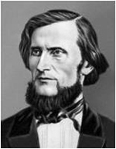
Технология продуктивного чтения как способ повышения качества образования
Читать – это еще ничего не значит, что читать и как понимать прочитанное – вот в чем главное.
К.Д.Ушинский

Slide 3
Читаем и ………
Читаем – и представляем картины, героев.
Читаем – и ставим себя на место героев.
Читаем – и переживаем.
Читаем - участвуем в действии.
Читаем – задумываемся над содержанием.
Читаем – предполагаем конец истории.
Читаем - и реагируем на прочитанное: смеемся, грустим…
Читаем - удивляемся, радуемся – испытываем эмоции.

Slide 4
Как организовать продуктивное чтение текстов на уроках по разным предметам
Технология продуктивного чтения.
Технология критического мышления.
Цель технологий: формирование читательской компетенции школьников.
Чтение – это многофункциональный процесс.
1) С одной стороны, умения грамотного чтения необходимы при работе с большим объемом информации. Это обеспечивает успешность для взрослых в работе, а для детей в учебе.
2)С другой стороны, чтение играет важную роль в социализации обучающихся. И наконец, чтение выполняет воспитательную функцию, формируя оценочно-нравственную позицию человека

Slide 5
Технология направлена на формирование читательской компетентности у учащихся:
понимание информации
поиск конкретной информации
самоконтроль
восстановление широкого контекста
интерпретация
комментирование текста

Slide 7
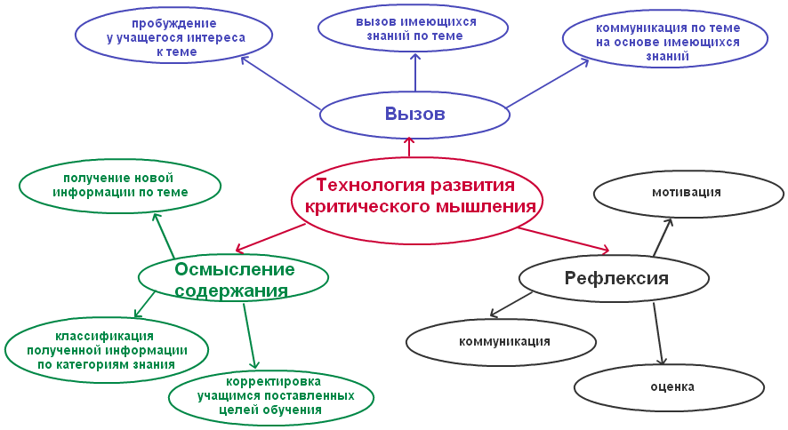
Критическое мышление.

Slide 8
Положительные стороны применения технологии продуктивного чтения:
-Применима на уроках любого цикла и на любой ступени обучения.
-Ориентирована на развитие личности читателя.
-Развивает умение прогнозировать результаты чтения.
-Способствует пониманию текста на уровне смысла…
Технология способствует повышению грамотности чтения – способности учащихся к осмыслению письменных текстов и рефлексии на них, использовании их содержания для достижения собственных целей, развития знаний и возможностей

Slide 9
Приёмы работы
Выделение ключевых слов темы (запись на доске, нахождение выделенных слов в тексте параграфа)
Составление вопросов к теме
Высказывание предположений по новой теме на основе уже имеющихся знаний, иллюстративного материала
Исторический комментарий
Организация проблемной ситуации и др. Обсуждение смысла заглавия.
Обращение учащихся к готовым иллюстрациям.
Соотнесение видения художника с читательским представлением.

Slide 10
Приёмы работы
Чтение текста «с карандашом»
Определение основных понятий
(без чтения всего текста)
Составление таблиц (выборочное чтение)
Составление плана текста (для пересказа)
Поиск пропущенных слов
Комментированное чтение
Диалог с автором…

Slide 13
Примеры заданий на понимание текста.
Задание:Сложение целого текста из частей
1) А. Прочитайте предложения. Можно ли назвать их текстом?
1. Они то косо л_тели (по)ветру, то отвес_но ложились в сырую траву.
2. Лист_я падали дни и ночи.
3. Нач_лся л_стопад.
4.Этот дож_дь шел н_делями.
5. Л_са моросили д_ждем обл_тавшей л_ствы.
В. Расставьте предложения по порядку так, чтобы получился текст. Озаглавьте текст.
С. Вставьте где нужно пропущенные буквы, обозначьте орфоргаммы.
2) А. В какой последовательности надо расположить предложения, чтобы получился текст?
А) Для молодого человека сказал он.
Б) Сереже понравилось что его так назвали но Вари опять не было целую вечность.
В) Варя пришла наконец и старичок велел ей принести из кладовой двухколесный велосипед.
Г) Очевидно, от Вари зависело – будет у Сережи велосипед или не будет.
В. Вставьте пропущенные буквы, знаки препинания.
С. Определите тему получившегося текста

Slide 14
Примеры заданий.
Задание : Поэтическая разминка.
Есть в осени ,................................
Короткая, но …………... пора -
Весь день стоит как бы………..
И …………. ………….. вечера …
Где ……… серп гулял и падал колос,
Теперь уж пусто все - простор везде,
Лишь паутины …………….. волос
Блести на ………………….. борозде.
Пустеет воздух, птиц не слышно боле,
Но далеко еще до первых …….. бурь -
И льется …………. и ……….. лазурь
На …………………………….поле.
А. Вставьте пропущенные эпитеты.
Б. Назовите автора стихотворения.
В. Сверьте свой текст с оригиналом.
Г. Определите настроение, интонацию, характер лексики.

Slide 15
Примеры заданий
Название произведения «Борожай»
По названию художественного произведения давайте попробуем предположить, о чём же будет автор нам рассказывать?
Кто является героем произведения?
Может иллюстрации вам помогут?
Сформулируйте цель урока.

Slide 16
История
Урок «Греки и критяне»:
Учащимся предлагается ответить на вопросы, используя текст мифа о Тесее и Минотавре
1.Обозначьте на контурной карте (подпишите):
А. Название города, жители которого каждые девять лет отправляли Минотавру семь юношей и семь девушек.
Б. Название области Греции, в которой был расположен этот город.
В. Название острова, на котором был построен Лабиринт.
Г. Название моря, произошедшее от имени царя, бросившегося в него с высокого обрыва (царь, решил, что его сын погиб).
2.Перечислите героев мифа. Какие герои были родом из одного города? (Подчеркните их имена одной чертой).
3.Объясните значение слов: Минотавр, Лабиринт.
4.Подумайте, что означает крылатое выражение «нить Ариадны».

Slide 17
Химия, физика
"Мозговой штурм"
Учитель обращается к ученикам с вопросом: "Какие ассоциации возникают у вас, когда вы услышите словосочетание «Простые и сложные вещества»?"
Учитель записывает все называемые ассоциации.
Учитель предлагает прочитать текст и определить, были ли школьники правы.
"Чтение в кружок"
Учитель озвучивает задание: "Мы начинаем по очереди читать текст по абзацам. Наша задача – читать внимательно, задача слушающих – задавать чтецу вопросы, чтобы проверить, понимает ли он читаемый текст. У нас есть только одна копия текста, которую мы передаем следующему чтецу".
Слушающие задают вопросы по содержанию текста, читающий отвечает. Если его ответ не верен или не точен, слушающие его поправляют.
"Ассоциативный куст"
Учитель пишет ключевое слово, например, «химический элемент» или заголовок текста, учащиеся один за другим высказывают свои ассоциации, учитель фиксирует их на доске в виде схемы.
Приём «Составление вопросов к задаче»
Анализ информации, представленной в объёмном тексте химической задачи, формулировка вопросов к задаче, для ответа на которые нужно использовать все имеющиеся данные; останутся не использованные данные; нужны дополнительные данные.

Slide 18
Общие особенности рельефа Африки
Прочтите текст учебника (1 пункт § 25).
Рассмотрите карту строения земной коры.
Ответьте на вопросы:
Какие две крупные формы рельефа присутствуют на материке?
Какие занимают большую площадь?
Какие процессы сформировали современный рельеф Африки?
Какие две части делится Африка по преобладающим высотам?
Какая часть материка была долгое время занята морем? Какими по происхождению горными породами она покрыта?
В чем особенность рельефа восточной части Африки?

Slide 19
Задание
1 В основе Южной Америки находится ____________ платформа.
2Горы Анды образовались в зоне взаимодействия ________ и _____________ литосферных плит.
3.Восток занят ____________, а на западе _________.
4.Наиболее крупные низменные равнины – ____________, ______________и ____________.
5.Приподнятым участкам платформы – щитам – соответствуют ____________ и ___________ плоскогорья.
6.Наивысшая точка Южной Америки ________________.
7.Анды на языке инков означают __________ горы

Slide 20
математика
Способ обработки информации.
Проработав канву доказательства теоремы, учитель может выдать каждому ученику карточку, на которой доказательство этой теоремы представлено в виде таблицы, состоящей из двух колонок, одна из которых содержит утверждения, другая – их обоснования, а также имеются пропуски в той или иной колонке. Такие карточки можно делать дифференцированными, изменив количество пропусков. Учащимся необходимо заполнить пустые места в доказательстве.

Slide 23
Чтение – это окошко, через которое дети видят и познают мир и самих себя.
Оно открывается перед ребёнком лишь тогда, когда, наряду с чтением,
одновременно с ним и даже раньше, чем впервые раскрыта книга,
начинается кропотливая работа над словами.
В.А. Сухомлинский

